Slide 1
Teamets kompetencer + Styr et flow

Slide 2
Program
Rollerne i et team - Belbin
User Stories og Acceptance Criteria
Kanban
Estimering og Definition of Done

Slide 3
Belbin – det særlige ved et team
Almindelige menneskelige interaktioner foregår på uendelig mange måder
Men hvis et TEAM skal have succes
kræver det et endeligt sæt af roller

Slide 4
Belbin – det særlige ved et team
Et team behøver ikke 9 personer for at have alle roller
En person udfylder ofte flere roller

Slide 5

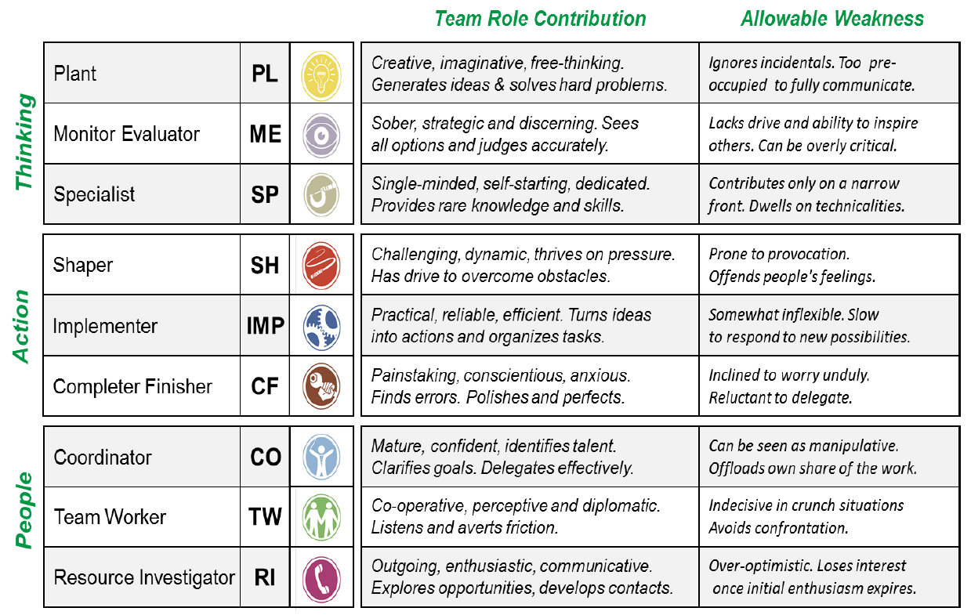
Belbins roller (+1 )

Slide 6
Hvilke roller har vi i teamet?
… og hvad gør vi ved det vi ikke har?
Tal om det i 10 minutter

Slide 7
User Stories
User stories er korte enkle beskrivelser af en feature set fra fra den persons som ønsker en ny funktionalitet, som regel en burger eller kunde i systemet

Slide 8

Use Cases <> User stories
Kort
Endnu kortere
Use Cases |  | User Stories
Refererat af en samtale |  | Et løfte om en kommende samtale
En måde at beskrive krav på |  | En måde at prioritere arbejde
Kræver svar |  | Kræver spørgsmål
Hvordan |  | Hvem, hvad og Hvorfor
Beskriver systemets reaction på brugerinput |  | Beskriver værdien for forretningen

Slide 9
Use Cases User stories
≠

Slide 10
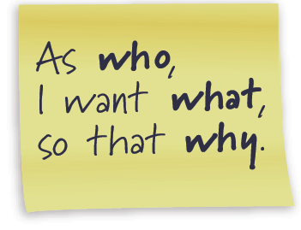
User Story
Er en kort, enkel beskrivelse af en funktionalitet set fra kundens/brugerens perspektiv
Kan skrives uformelt:
Registerede brugere kan nulstille deres adgangskode
Eller mere formelt
Som en registreret bruger,
Vil jeg nulstille min adgangskode
Så Jeg kan komme tilbage på systemet,
hvis jeg glemmer min adganskode

Slide 11
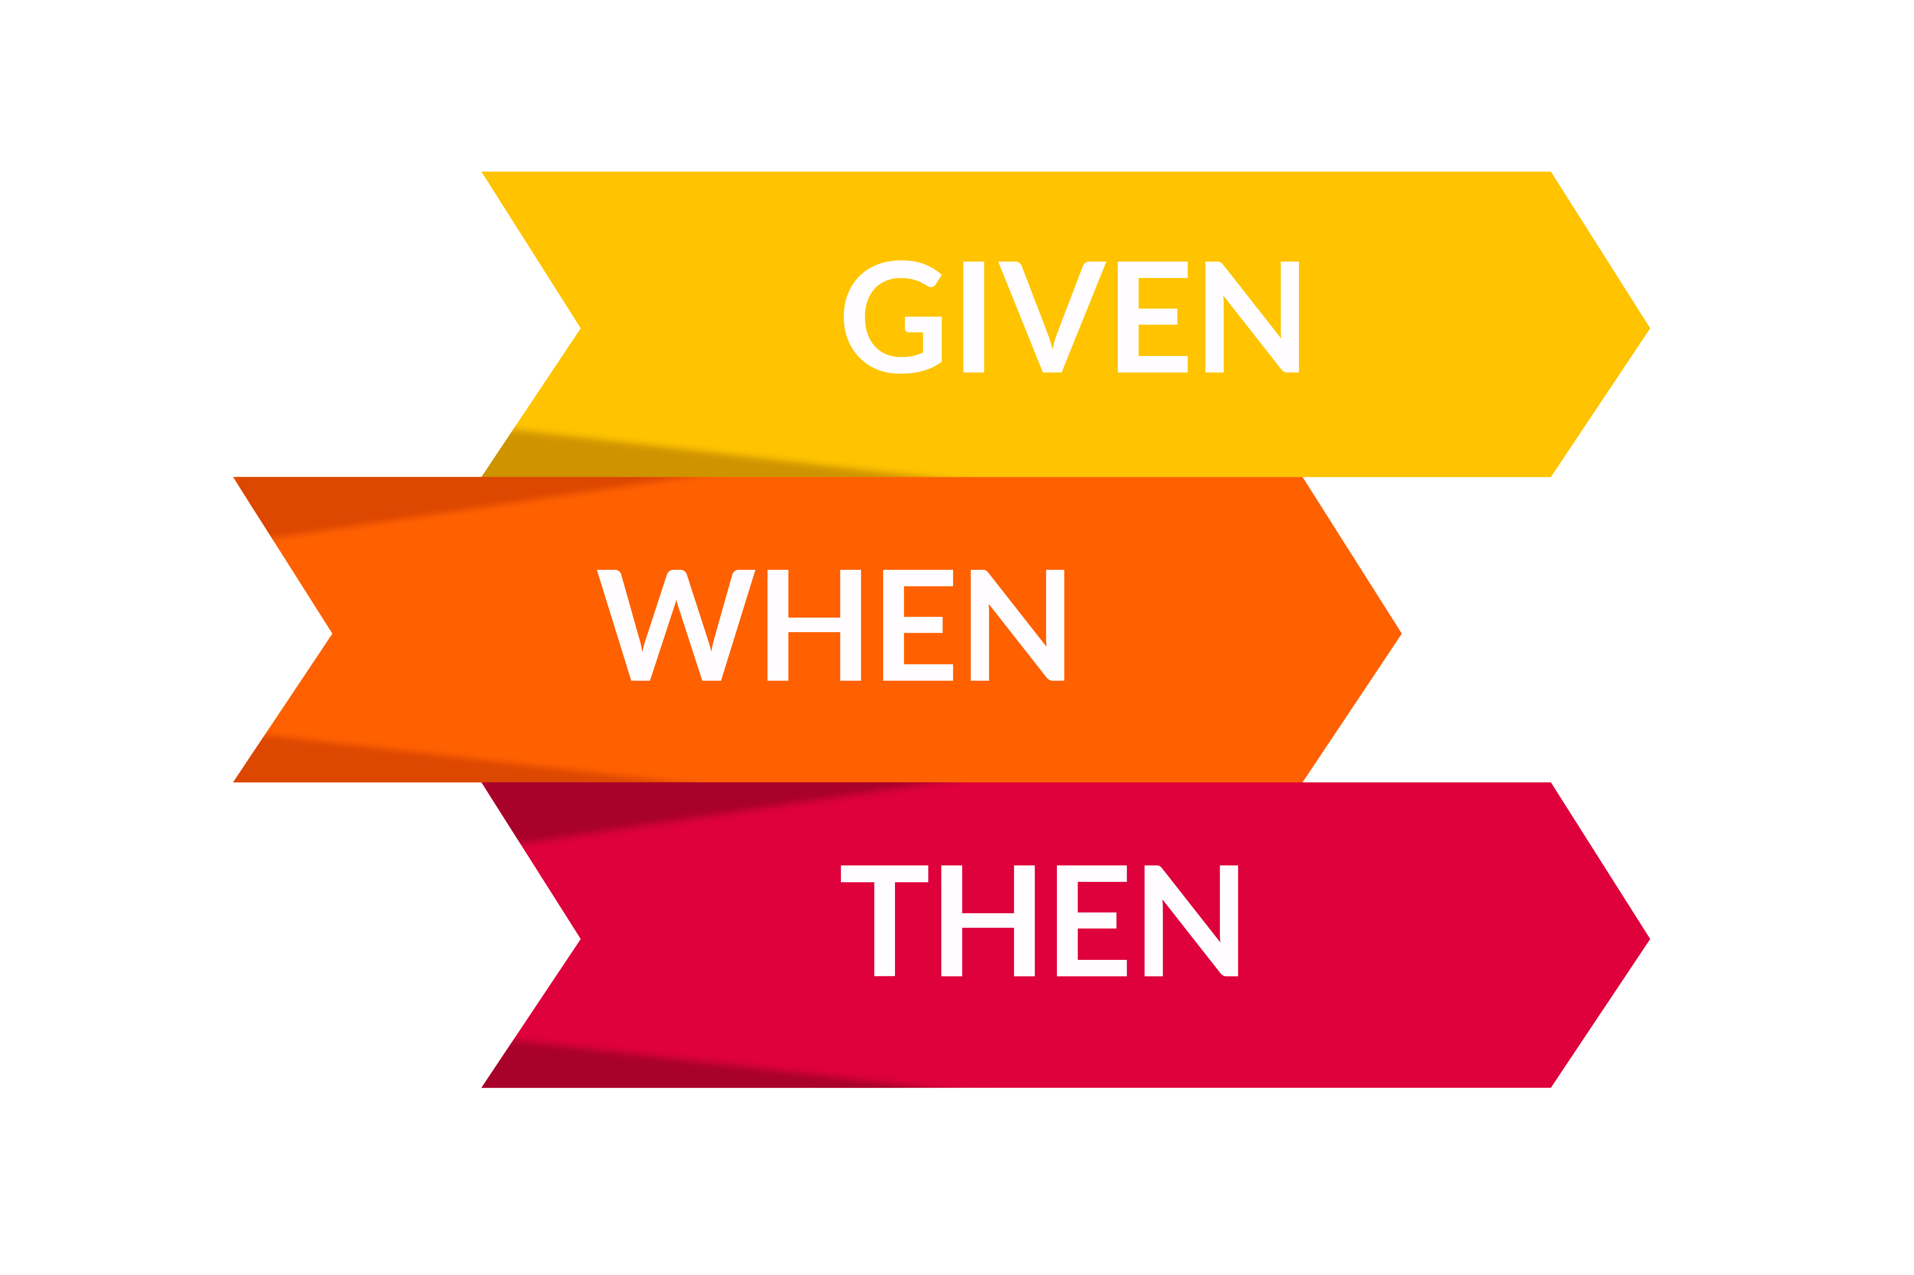
Acceptance Criteria
Er betingelser som user story skal opfylde for at blive accepteret som gennemført af kunden, brugeren eller interessenten (Product Owner i Scrum)
Er et sæt udsagn, hver med en klar bestået/fejlet resultat, som specificerer såvel funktionelle som nonfunktionelle krav
Fx: Når en burger klikker på dropdown-boksen “rapporter”, vil en liste af tilgængelige rapporter blive vist
Får det udviklede produkt
fra ”It Works as Coded” til “It Works as Intended”
Source: http://www.seguetech.com/blog/2013/03/25/characteristics-good-agile-acceptance-criteria

Slide 12
Acceptance Criteria
Format er:
Givet en forudsætning, (Given)
Når jeg foretager mig noget, (When)
Så sker følgende (forventer jeg resultatet)(Then)
Altså en enkel beskrivelse af hvordan kunden kan teste funktionaliteten ved et review.
Eksempel:
Som registered bruger,
Vil jeg nulstille mit password,
Så jeg kan kommet tilbage til sitet hvis jeg har glemt min password
Givet jeg modtager mail om ”reset password”
Når jeg klikker på linket , navigeres jeg ind på siden hvor jeg kan indtaste det nye password og gentage det.
Så kan jeg herefter gå til login-siden og logge ind med det nye password

Slide 13
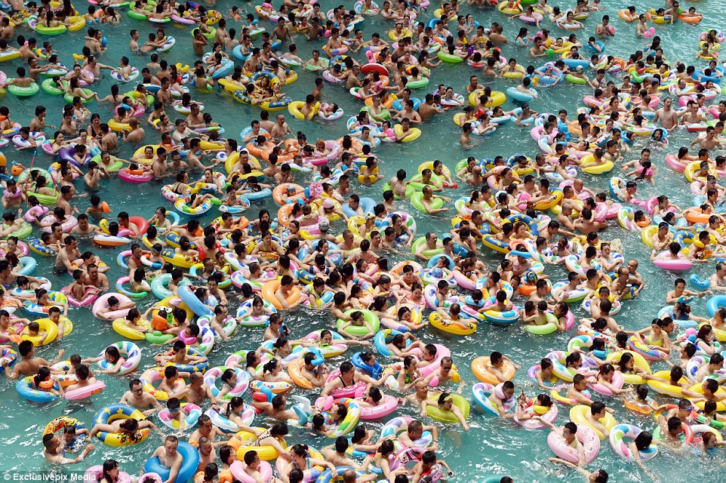

Kanban – Flowstyring
KANBAN = Signalkort (Japansk)
Tilrettelægge udførelsen af et større antal opgaver, så der ikke opstår flaskehalse.
Det sker ved at sætte en rækkefølge og sikre at der ikke igangsættes for mange opgaver

Slide 14
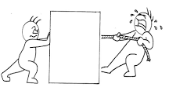
Kanban (Board)
Visuelt – Overskuelig - Fremdrift
Styr flow – Logistik - ikke projektmodel
Levende og dynamisk værktøj
Pull i modsætning til Push (Ja, du trækker opgaven til dig)

Slide 15
Case – User stories
#1sCRUDa As a bank
I want to create, read, update and delete a customer profile so that a customer can access the site as a known customer
#2 Create account
As a customer
I want to create a bank account
So that I can have a place to store my savings
#3sCheck balance
As a customer
I want to access my bank account
So that I can check my account balance
#4… ABCDa
As …
I want to …
So that …

Slide 16
Kanban Board – User stories
BACKLOG STORY
TO DO
DOING
DONE
#1s CRUDa As a customer I want to create, read, update and delete a customer profile so that I can access the site as a known customer
#2 Create account
As a customer
I want to create a bank account
So that I can have a place to store my money
#3sCheck balance
As a customer
I want to access my bank account
So that I can check my account balance
Hver user story brydes op i tasks

Slide 17
Kanban Board - Tasks
2
BACKLOG STORY
TO DO
DOING
DONE
#1s CRUDa
As a bank I want to create, read, update and delete a customer profile so that a customer can access the site as a known customer
Create customer profile
Read customer profile
Update customer profile
#2 Create account
As a customer
I want to create a bank account
So that I can have a place to store my money
Delete customer profile
#3sCheck balance
As a customer
I want to access my bank account
So that I can check my account balance
Create DB connection

Slide 18
Kanban Board – Tasks/Work items
Flere typer tasks/issues – flere farver
Teknisk fx opret forbindelse til DB, opsæt project i Github
User story – Identificerede tasks i en user story
Fejl – fx grafisk visning af profil fejler (efter test)
Teknisk
(Fra) user story
Fejl

Slide 19
Kanban Board
Hold ensartet størrelse – nedbryd
Flaskehalse? Sæt grænse for antal i bane
Teknisk
(Fra) User story
Fejl
2

Slide 20
Tasks/Work items (stickies)
(#1.1 = Task 1 for user story #1 CRUD)
Task #1.1
Name:
Create customer profile
Estimate: 4 hours
Assigned to: Valdemar
+ Carla
Deadline: Thursday Feb. 18

Slide 21
Estimering og Definition of Done
– vi er nødt til at kende ”prisen” på de enkelte User Stories, ellers kan man ikke prioritere…
Og vi skal vide hvornår de er færdige

Slide 22
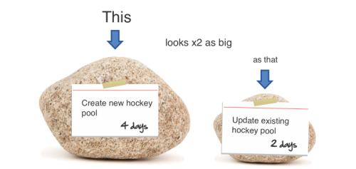
Estimering - Relative størrelser
Man sammenligner simpelthen to stories og sætter en relativ størrelse.
Det virker intuitivt for de fleste

Slide 23
Estimering - relative størrelser
Skalaens værdier repræsenterer ikke timer eller noget andet på forhånd målbart – det er helt abstract. Det handler om at finde sin produktionsevne og være konsistent
En 1’er skal tage ca. halvt så lang tid som en 2’er (i gennemsnit).
Brug hvilken skala du vil
Lav en skala med spring (fx 1,2,3,5,8 ) Det har det med at udligne vores menneskelige tendens til at undervurdere større opgaver (der er ikke en 4’er så jeg må runde op)
Kilde: Alex Andrews - Scrum of One: How to Bring Scrum Into Your One-Person Operation

Slide 24
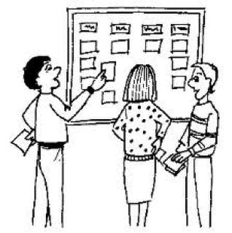
Estimering i intervaller
– Scrum poker
S, M, L and XXXXL eller Fibonacci
Hver person har 4 kort S, M, L and XXXXL eller 1, 2, 5 og 13,
Hver person estimerer for sig selv og vælger det kort der repræsenterer deres vurdering. Alle viser deres kort på same tid.
Hvis der er konsensus, vedtages det som estimat
Hvis ikke, diskuterer teamet og man estimerer igen indtil enighed

Slide 25
DoD - Definition of Done
Alle i projektet bestemmer… også kunden. Alle skal være enige
Teamet bestemmer selv… sammen med de andre teams
Det kræver en samtale og skal genbesøges
Øvelse gør mester så tage det roligt, det kommer
Eksempler…

Slide 26
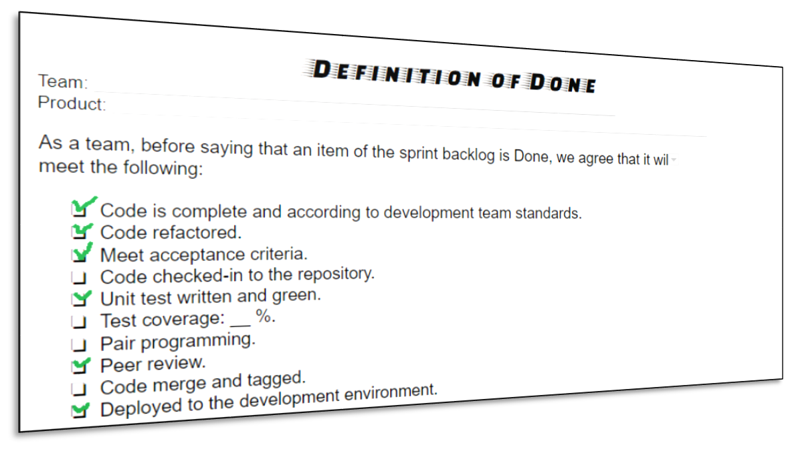
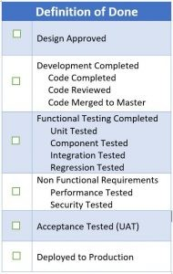
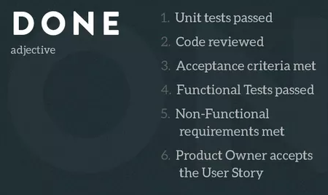
DoD - Definition of Done

Slide 27
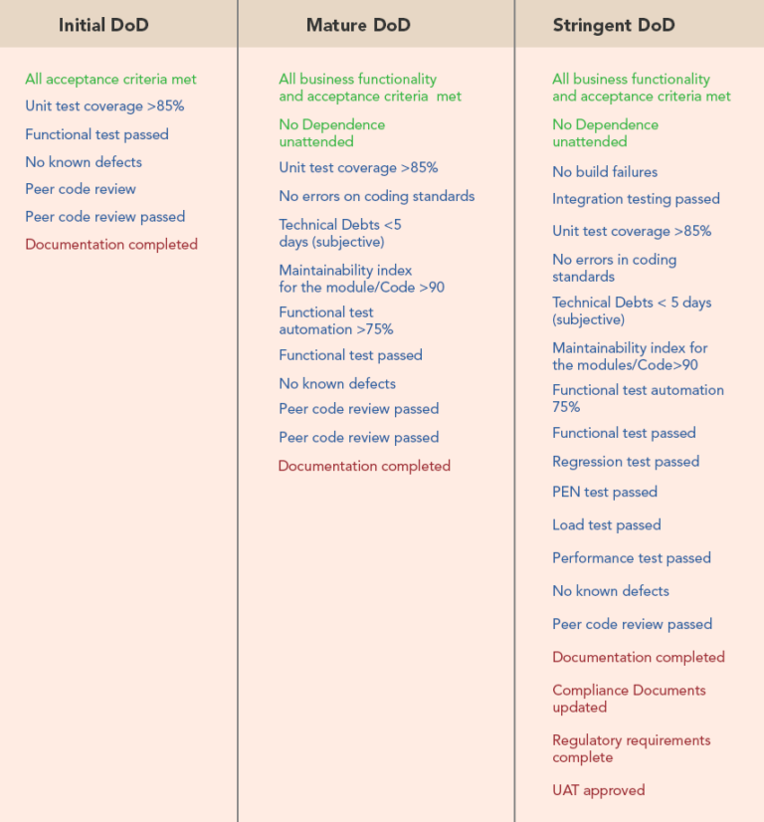
Definition of Done

Slide 28
DoD - Definition of Done
Så er det jeres tur – keep it simple!!

